Slide 1
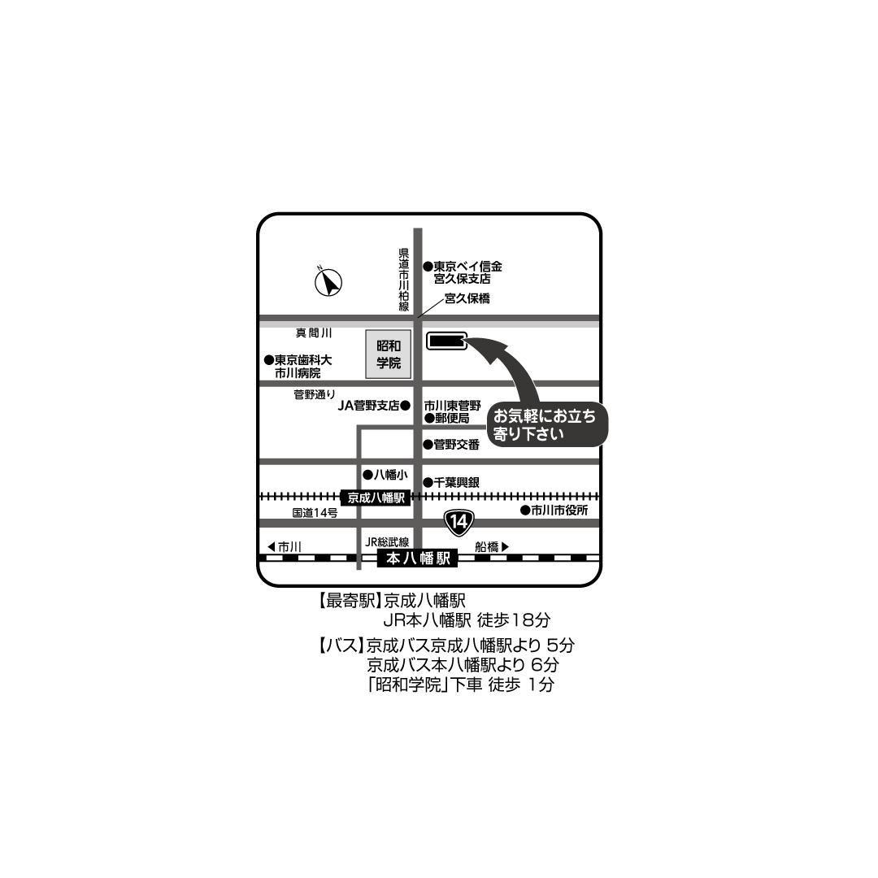
●国医福大
市川総合病院

